Slide 1
台湾知网CNKI之誉

Slide 2
数据库用户
国家/地区：两岸三地、东南亚、大洋洲、欧美
用户类型：高校院所、医院、公共馆、机构等，台湾地区高校市占率100%
用户数量：1000家

Slide 3
大陆高校代表性用户列举（超过300家用戶）
北京大学 | 中共中央党校
中国人民大学 | 中国社科院
安徽财经大学 | 中国科学院
清华大学 | 中国科学技术大学
复旦大学 | 浙江大学
同济大学 | 重庆大学
郑州大学 | 武汉大学
北京师范大学 | 南京大学
电子科技大学 | 东南大学
上海交通大学 | 西南交通大学
山东大学 | 解放军国防科技大学
中山大学 | 中南财经政法大学

Slide 4
1
1
|
数据库的简介：收录介绍

Slide 5
台湾学术文献数据库 www.airitilibrary.cn 一站式收录 学术期刊、学位论文、电子书。
收录台湾地区出版为主的2,012种期刊、65万篇期刊全文，及台湾重要高校计约15万余篇的学位论文（台湾大学唯一官方授权），总计收录80万余篇期刊及论文全文+3万种电子书，为目前收录量最大、资源类型最多元的台湾学术文献数据库。
研究遍及人文学、社会科学、工程学、基础与应用科学、生物农学、医药卫生 6大学门69个学科领域、近百种学科主题。

Slide 6
六大学门 | 69个研究领域
人文学 | 人文学综合、历史学、艺术、中国文学、语言学、地理学及区域研究、哲学、人类学及族群研究、外国文学、宗教学、图书情报学，共11个研究领域。
社会科学 | 教育学、社会科学综合、管理学、体育学、社会学、经济学、政治学、心理学、法律学、财经及会计学、传播学、军事学，共12个研究领域。
基础与应用科学 | 信息科学、基础与应用科学综合、物理、统计、数学、化学、永续发展研究、地球科学与地质学、海洋科学、大气科学、天文学，共11个研究领域。
医药卫生 | 预防保健与卫生学、社会医学、内科、医药卫生综合、医药总论、基础医学、外科、药理医学、牙科与口腔科、妇产科与老幼科、中医药学、医院管理与医事行政，共12个研究领域。
生物农学 | 农业、渔业、畜牧、森林、生物科学、生物农学综合、动物学、植物学、农产品加工、生物环境与多样性、兽医，共11个研究领域。
工程学 | 工程学综合、市政与环境工程、工程学总论、土木与建筑工程、电机工程、机械工程、化学工业、交通运输工程、水利工程、核子工程、矿冶与冶金工程道、路与铁道工程，共12个研究领域。

Slide 7
总库的核心指标收录举隅
95
116
137
68
31
27
24
17
7
10
13
TSSCI
THCI
CSSCI
SSCI
A&HCI
SCIE
EI
INSPEC
EconLit
MEDLINE
SCOPUS

Slide 8
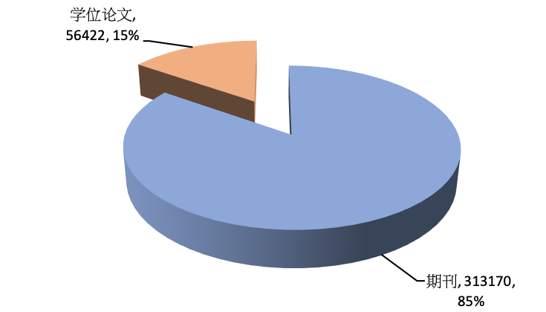
人文社科文献版 介绍
共收录 1,353种期刊，主要收录人文学、社会科学两学门，亦包含其他跨领域期刊。总计收录期刊+学位论文 36万篇全文。
学门 | 研究领域
人文学 | 人文学综合、历史学、艺术、中国文学、语言学、地理学及区域研究、哲学、人类学及族群研究、外国文学、宗教学、图书情报学，共11个研究领域。
社会科学 | 教育学、社会科学综合、管理学、体育学、社会学、经济学、政治学、心理学、法律学、财经及会计学、传播学、军事学，共12个研究领域。
指标 | CSSCI | TSSCI | THCI | SSCI | A&HCI | EconLit
期刊数 | 27 | 90 | 68 | 4 | 9 | 17

Slide 9
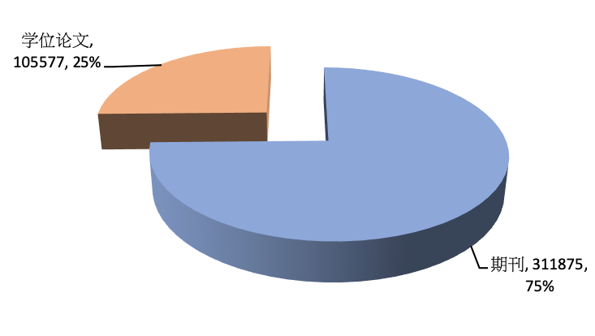
自然科学文献版 介绍
共收录 863种期刊，主要收录基础与应用科学、医药卫生、生物农学、工程学等四个学门，亦包含其他跨领域期刊。总计收录期刊+学位论文 31万篇全文。
学门 | 研究领域
基础与应用科学 | 信息科学、基础与应用科学综合、物理、统计、数学、化学、永续发展研究、地球科学与地质学、海洋科学、大气科学、天文学，共11个研究领域。
医药卫生 | 预防保健与卫生学、社会医学、内科、医药卫生综合、医药总论、基础医学、外科、药理医学、牙科与口腔科、妇产科与老幼科、中医药学、医院管理与医事行政，共12个研究领域。
生物农学 | 农业、渔业、畜牧、森林、生物科学、生物农学综合、动物学、植物学、农产品加工、生物环境与多样性、兽医，共11个研究领域。
工程学 | 工程学综合、市政与环境工程、工程学总论、土木与建筑工程、电机工程、机械工程、化学工业、交通运输工程、水利工程、核子工程、矿冶与冶金工程道、路与铁道工程，共12个研究领域。
指标 | SCIE | EI | INSPEC | MEDLINE
期刊数 | 31 | 23 | 13 | 98

Slide 10
产品内容概览－自然科学版
2020 自然科学论文杰出500大 台湾4校
自然出版集团(Nature)最新公布「2020自然指数排行榜」，列出在自然科学领域论文研究表现杰出的500大高校，台湾地区有4所大学进榜。
分别是台大195名、台湾清华大学270名、台湾交通大学374名、成功大学492名。

Slide 11
台湾地区共12所大学进入亚洲Top 100（2020）
高校名 | 排名
台湾大学 | 20
清华大学（新竹） | 32
成功大学 | 35
独家收录台湾高校学位论文,顶尖高校论文数占收录量 90% 以上

Slide 12
基本科学指标数据库
基于SCI、SSCI所收录的全球文献记录建立的计量分析数据库。ESI已成为当今世界范围内普遍用以评价高校、学术机构、国家/地区国际学术水平及影响力的重要评价指标工具之一。
20所台湾高校社科论文进入全球被引用数排名前1%
唯一收录 台湾大学学位论文
不容忽视的学位论文价值：
期刊论文原型、实验室大成果中的重要小拼图

Slide 13
独家收录内容
更新最实时
致力提供您最新的学位论文著作
学位论文最新已更新至2020年6月份！

Slide 14
重要系统功能：平台独家开通CSSCI投稿信息通道
投稿信息— 平台提供投稿须知

Slide 15
重要系统功能：新增CARSI连接通道

Slide 16
台湾的知网，差缺补漏中文资源最佳选择
最大台湾学术文献收录量
近9成台湾人社核心期刊收录
1
65万篇
90%
最权威
15万篇
1000家
丰富台湾
学位论文收录
最多全球客户

Slide 17
2
2
|
数据库的应用：助力科研

Slide 18
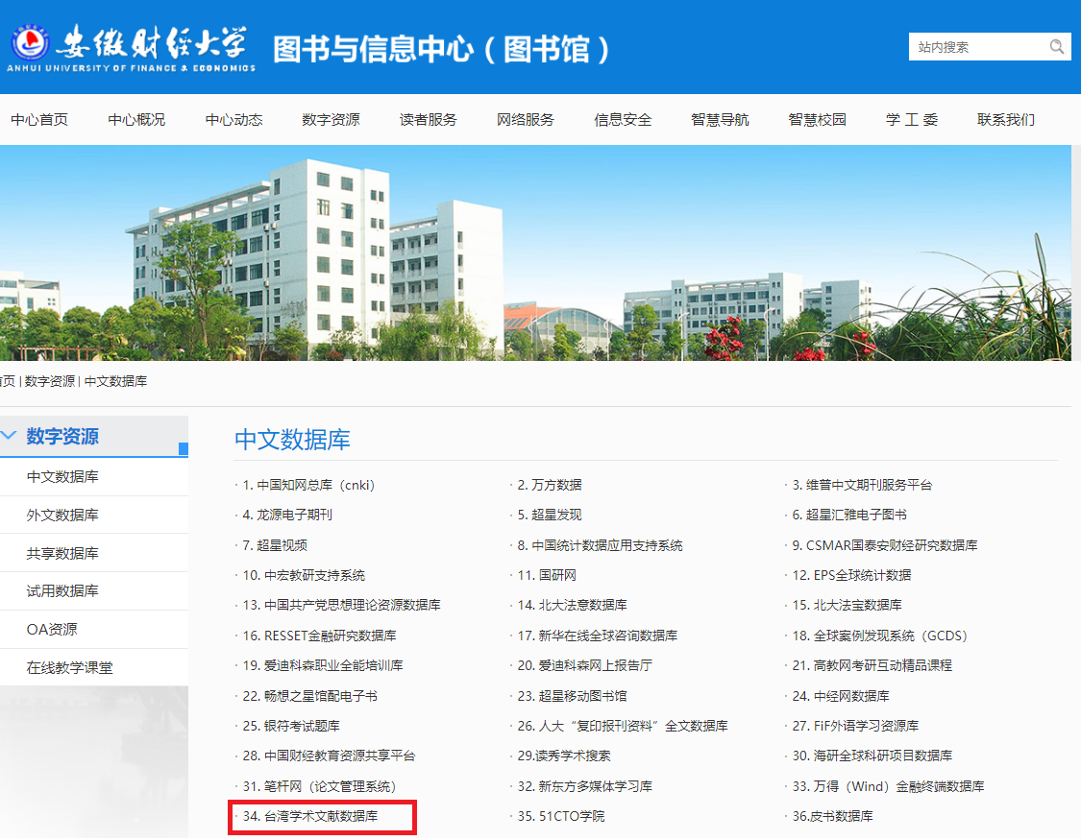
安财图书馆电子资源平台- 中文数据库- 编号34

Slide 21
运用：三种检索选择（详细度：高级>更多>检索框）
3
1
2

Slide 22
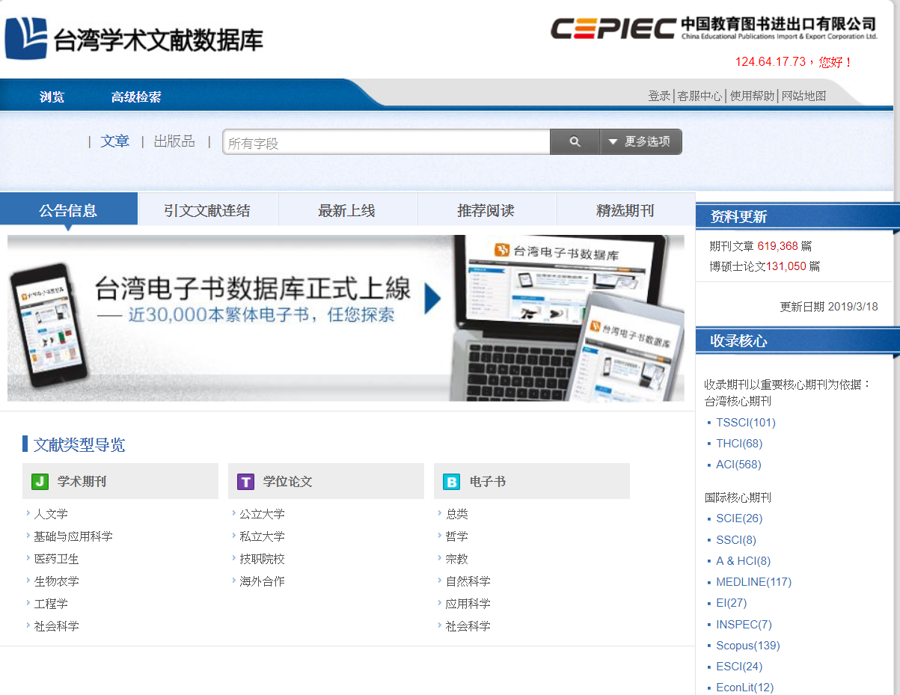
运用：三种检索选择之1：检索框
检索框

Slide 23
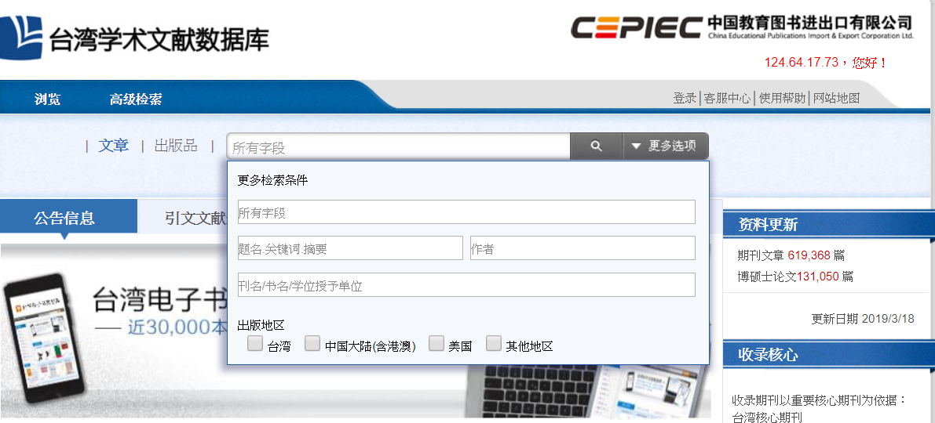
运用：三种检索选择之2：更多选项
刊号查询：支持以ISSN期刊号检索（ISSN=期刊的ID）
简繁检索：支持简繁中文相互检索（内建词库自动转换）
更多选项

Slide 24
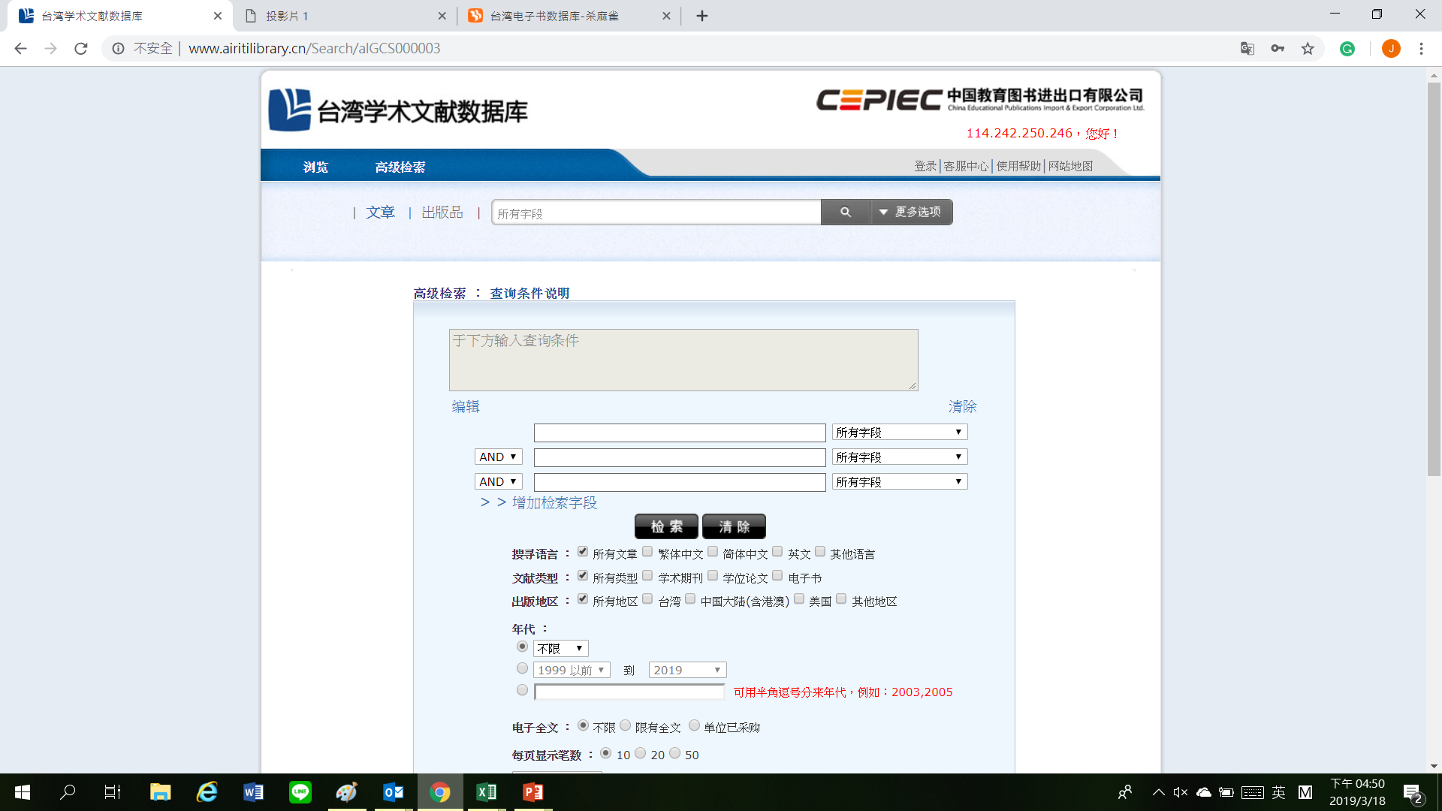
运用：三种检索选择之3：高级检索
高级检索

Slide 25
运用：浏览（四种浏览选项/收录核心介绍）
浏览
主题浏览
点我看收录的清单

Slide 26
1
大陆专属
简繁互查
全文简繁阅读选择
内建两岸用语对应词库
包含：字对字、词对词。
输入内地用语，也可检索出繁体中文内容。
如：信息与资讯、计算机与电脑、纳米与奈米等。
可选择以繁体或简体
在线阅读全文。

Slide 27
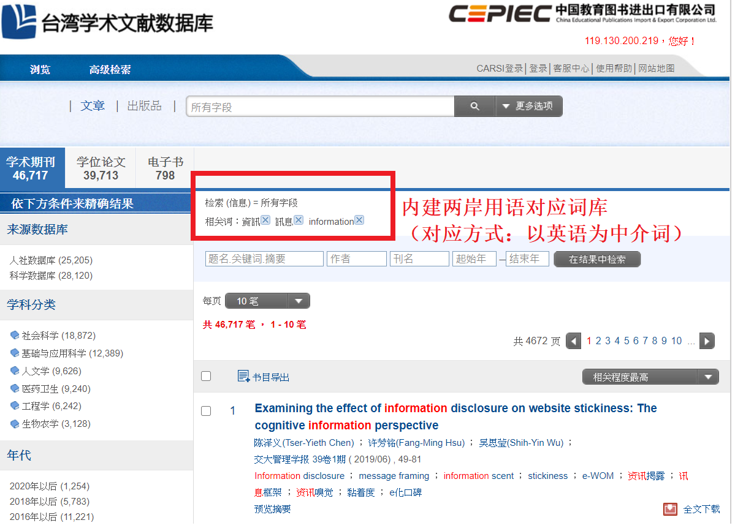
为大陆用户开发的专属功能1：用语转换

Slide 28
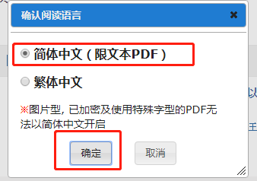
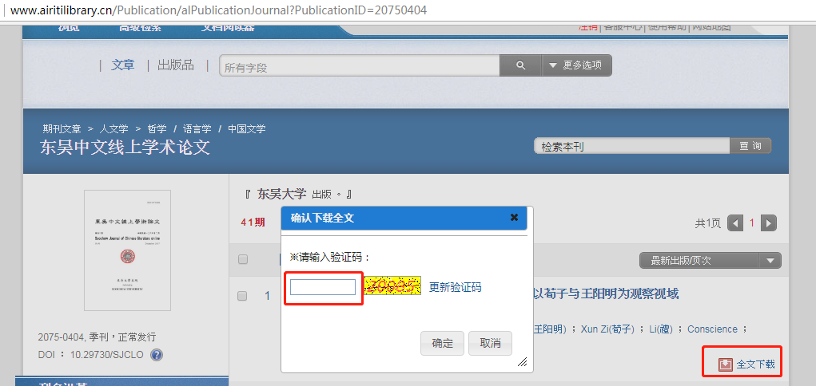
为大陆用户开发的专属功能2：阅读转换

Slide 29
疑难杂症：客服中心
客服中心

Slide 30
3
3
|
如何投稿CSSCI台湾刊

Slide 31
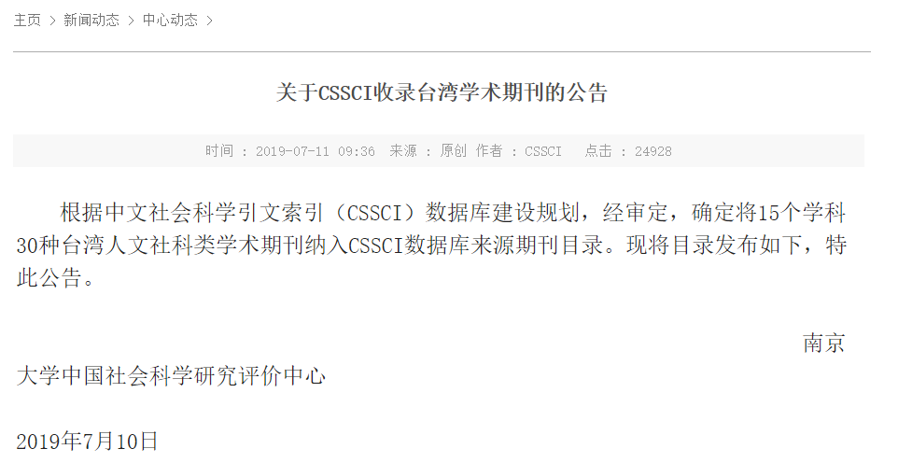
关于CSSCI收录台湾学术期刊的公告 2019.07.11

Slide 32
与华艺投审稿系统特别合作
学科领域 | 期刊名 | 出版单位 | 投稿专页
管理学 | 组织与管理 | 台湾组织与管理学会 | http://www.ipress.tw/J0102
社会学 | 台大社会工作学刊 | 台湾大学社会工作学系 | http://www.ipress.tw/J0154
体育学 | 体育学报 | 台湾体育学会 | http://www.ipress.tw/J0138
专业的期刊审阅系统，让投稿状况更加清晰！

Slide 33
CSSCI 其他台湾刊
管理学 | 经济学 | 艺术学／政法类 | 文史哲 |  | 其他人社类
会计评论 | 台湾经济 预测与政策 | 设计学报 （艺术学） | 中国文哲研究集刊 （哲学） | 台大中文学报 （中国文学） | 中华传播学刊 （新闻学与传播学） | 特殊教育研究学刊 （教育学）
管理学报 | 经济论文丛刊 | 台湾大学美术史研究集刊 （艺术学） | 政治大学哲学学报 （哲学） | 清华中文学报 （中国文学） | 图书资讯学刊 (图书馆情报与文献学) | 教育心理学报 （心理学）
证券市场发展 | 经济论文 | 公共行政学报 （政治学） | 哲学与文化 （哲学） | 历史语言 研究所集刊 （历史学） | 教育科学研究期刊 （教育学） | 地理学报 （人文经济地理）
 |  | 政大法学评论 （法学） |  | 台大历史学报 （历史学） | 教育实践与研究 （教育学）
可点选网址前往数据库 浏览CSSCI台湾刊列表！
http://www.airitilibrary.cn/Search/JournalDissertation?FirstID=3&SecondID=04&type=IndicatorsesSubject&changeColor=C04&publicationTypeID=

Slide 34
CSSCI 台湾刊：财经类7种
管理学-会计评论
出版单位：政治大学商学院会计系/财团法人李先庚会计文教基金会
指标：CSSCI、TSSCI、Scopus、ESCI
收录范围：1991-2019
管理学-管理学报
出版单位：社团法人台湾管理科学学会
指标：CSSCI、TSSCI
收录范围：1985-2019
投稿信息：http://www.airitilibrary.cn/jnltitledo/02559838-n.pdf
管理学-证券市场发展
出版单位：社团法人台湾证券暨期货市场发展基金会
指标：CSSCI、TSSCI
收录范围：2003-2019
投稿信息：http://www.airitilibrary.cn/jnltitledo/1023280X-n.pdf
管理学-组织与管理
出版单位：台湾组织与管理学会
指标：CSSCI、TSSCI
收录范围：2008-2019
投稿信息：http://www.airitilibrary.cn/jnltitledo/a0000482-n.pdf
在线投稿：http://www.ipress.tw/J0102
5. 经济学-台湾经济预测与政策
出版单位：中央研究院经济研究所
指标：CSSCI、TSSCI、EconLit
收录范围：1988-2019
6. 经济学-经济论文丛刊
出版单位：台湾大学经济学系
指标：CSSCI、TSSCI、EconLit、Scopus
收录范围：2001-2019
7. 经济学-经济论文
出版单位：中央研究院经济研究所
指标：CSSCI、TSSCI、EconLit、Scopus
收录范围：2000-2019

Slide 35
除了CSSCI，
还有什么刊值得投？

Slide 36
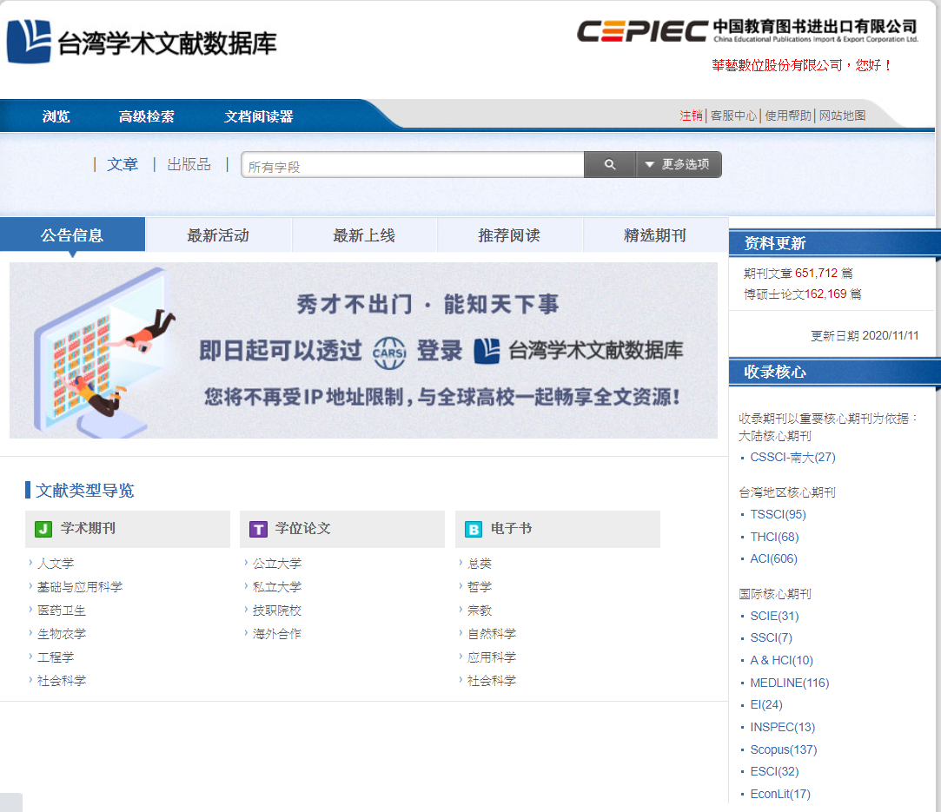
当然是核心刊
！
当然是核心刊
！
当然是核心刊
！
国际核心期刊

Slide 37
Q. 如何查找
投稿信息？
=>在首页右下方选择核心指标，
进入期刊详细介绍页

Slide 38
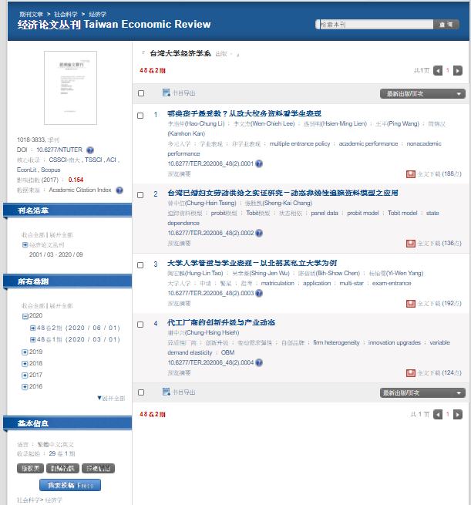
Q. 如何在平台
查找投稿信息？
=>期刊详目页左下方
“基本信息”
基本信息

Slide 39
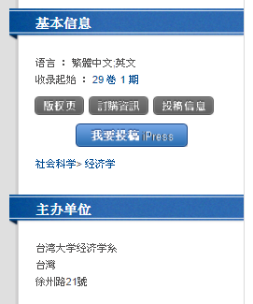
投稿CSSCI台湾刊
Q. 如何在数据库内查找投稿信息？
举例：经济论文丛刊 Taiwan Economic Review（CSSCI）

Slide 40
投稿台湾期刊注意事项
论文的长度
文章长度约一万五到两万字最恰当。
了解每份期刊的特色
撰稿范例 (文章格式)
依照期刊的要求交稿
不可违反学术伦理 不可一稿多投；不可抄袭；不可不诚实引用资料
审查过程
--- 台湾成功大学 吴万益

Slide 41
台湾学界的投稿与流程
拒绝
投稿
注意：
不可一稿多投
接获已收到稿件通知
期刊送出稿件进行同侪审查
*平均2-4位审查人
通知审查结果
按照审查意见修改
*至少来回一次
修改后再返稿
期刊接受稿件
*期刊负责校对、排版成出刊格式
期刊寄给作者做出刊前最终确认
出刊，发表成功！
www.enago.tw

Slide 42
www.airitilibrary.cn
一站式收录台湾 学术期刊、学位论文、电子书
台湾的知网，欢迎多多使用

